Slide 1
استرخي الله مسيطر
مزمور 46
د. لويس وينكلر • كنيسة الطرق المتقاطعة الدولية سنغافورة
CICFamily.com • BibleStudyDownloads.org

Slide 2
التأكيد على معونة الله في تجاربنا: مزمور 46: 1-3

Slide 4
التأكيد على معونة الله في تجاربنا: مزمور 46: 1-3
لذلك لا نخشى

Slide 5
التأكيد على معونة الله في تجاربنا: مزمور 46: 1-3

Slide 6
نحن مجربون أن:
الإستسلام للخوف والقلق.
التصرف كما لو كان الأمر متروكاً لي.
الإعتقاد بأن الله غير مهتم أو ربما غاضب منا.
الإعتقاد أن الله عاجز وغير قادر على فعل أي شيء لتغيير الوضع.

Slide 7
التأكيد على معونة الله في تجاربنا: مزمور 46: 1-3
ما هي الأمور التي تضع إيمانك بالله قيد الإمتحان؟
كيف تتجاوب مع هذه التحديات؟

Slide 8
التأكيد على حضور الله في وسطنا: مزمور 46: 4-7

Slide 9
عند استراحة اليوم

Slide 10
الأمم في ضجة

Slide 11
رب الجنود معنا. ملجأنا إله يعقوب.

Slide 13
التأكيد على عمل الله في العالم: مزمور 46: 8-11

Slide 14
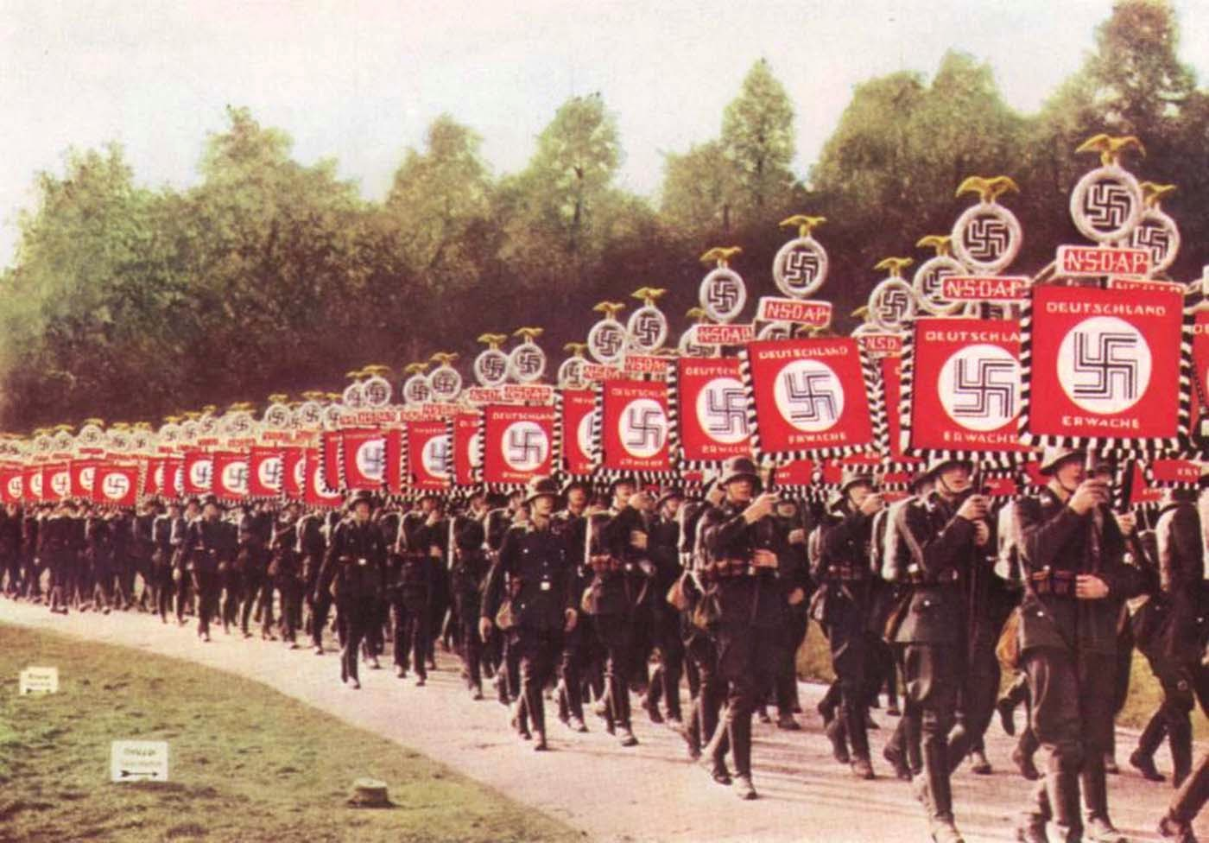
قيام وسقوط الأمم
النازية الألمانية

Slide 15
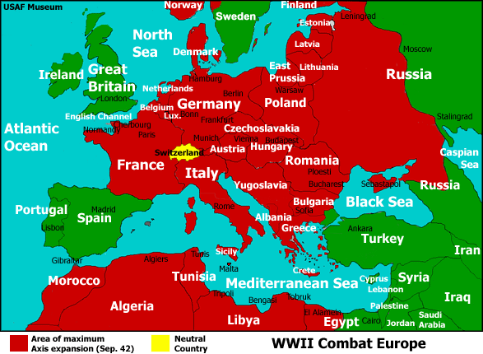

Slide 16
قيام وسقوط الأمم:

Slide 17
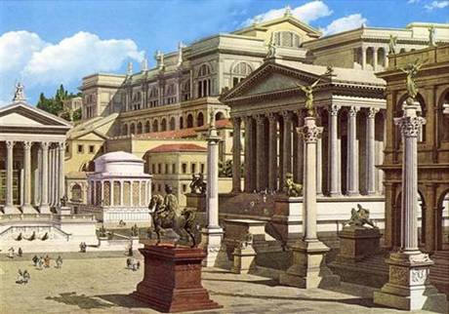
قيام وسقوط الأمم
روما القديمة

Slide 19
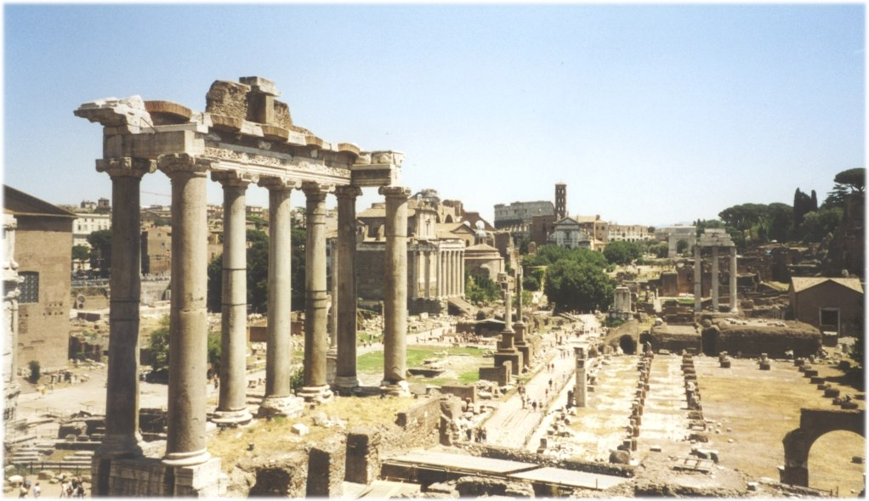
قيام وسقوط الأمم

Slide 21
استرخي أنا مسيطر

Slide 22
هل نؤمن حقاً؟
الله يحمي ويعطي القوة لشعبه – هو كلي القدرة
الله يعطي العون والنعمة لشعبه – هو كلي الخير
الله بالحقيقة مسيطر – هو كلي الكفاءة والسيادة
الله مستحق الثقة والعبادة – هو مهيب ومجيد

Slide 23
إن كنا نفعل فنستطيع أن:
نسترخي ونثق أن الله بالحقيقة يهتم بنا وهو مسيطر.
التأكيد على إيماننا بحضوره، قوته وصلاحه.

Slide 24
مزمور 46: 7، 11
رب الجنود معنا.
ملجأنا إله يعقوب.

Slide 25
خلاصة وتطبيق

Slide 26
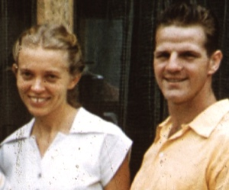
إليزابيث إليوت

Slide 27
إليزابيث إليوت

Slide 28
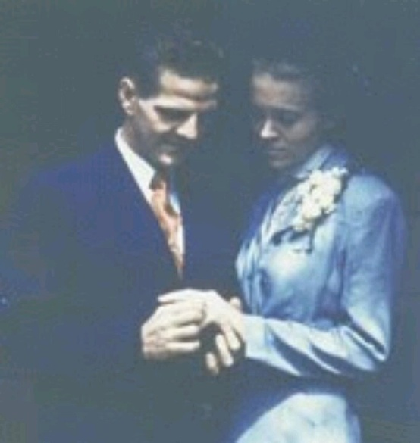
إليزابيث إليوت

Slide 29
إليزابيث إليوت

Slide 30
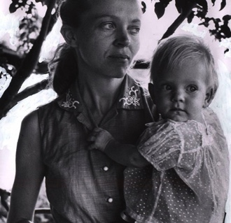
إليزابيث إليوت

Slide 31
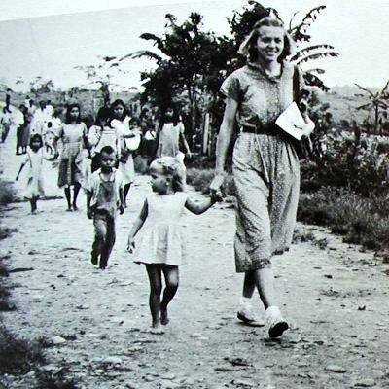
إليزابيث إليوت

Slide 32
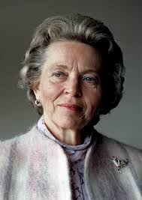
إليزابيث إليوت

Slide 33
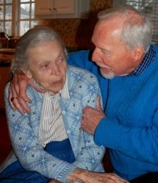
إليزابيث إليوت

Slide 34
إليزابيث إليوت
الله هو الله، ولأنه الله فهو يستحق ثقتي وطاعتي، لن أجد الراحة في أي مكان إلا في إرادته المقدسة، التي تتجاوز بشكل لا يوصف أكبر تصوراتي عما ينوي فعله.

Slide 35
إليزابيث إليوت: 1926-2015

Slide 36
“استريحوا”
ستيف غرين

Slide 37
“استريحوا”
استريحوا فالرب قريب
ارفض الخوف واستمتع بحبه
ثق، قوته الجبارة
تملأ كل ساعة، في كل أيامك
ليست هناك حاجة
للقلق الذي لا داعي له
مع مثل هذا المخلص
ليس لديك أي سبب للشك أبداً
فكلمته الكاملة
لا تزال مطمئنة في أي تجربة

Slide 38
“استريحوا”
استريحوا الرب هناك
ارفع صلاتك
لأنه قوي
ثق، سيجلب التحرير
والسلام الكامل، سيهدئ عقلك.
ليست هناك حاجة
للقلق الذي لا داعي له
مع مثل هذا المخلص
ليس لديك أي سبب للشك
في كلمته الكاملة
لا يزال يطمئن في أي محاكمة

Slide 39
“استريحوا”
ادعه
إذا شعرت بالخوف
ادعه
بعناية محبة
فهو سيرفع العبء وسترتاح
الرب قريب
ارفض الخوف واستمتع بحبه
ثق، قوته الجبارة
تملأ كل ساعة من كل أيامك
استرح الرب قريب
أرفض الخوف واستمتع بمحبته

Slide 40
Black

Slide 41
على رابط وعظ العهد القديم BibleStudyDownloads.org
أحصل على هذا العرض التقديمي مجاناً

